Slide 1

Проект ELibUkr: створення Центрів знань в університетах України
Сергій Назаровець

Slide 2
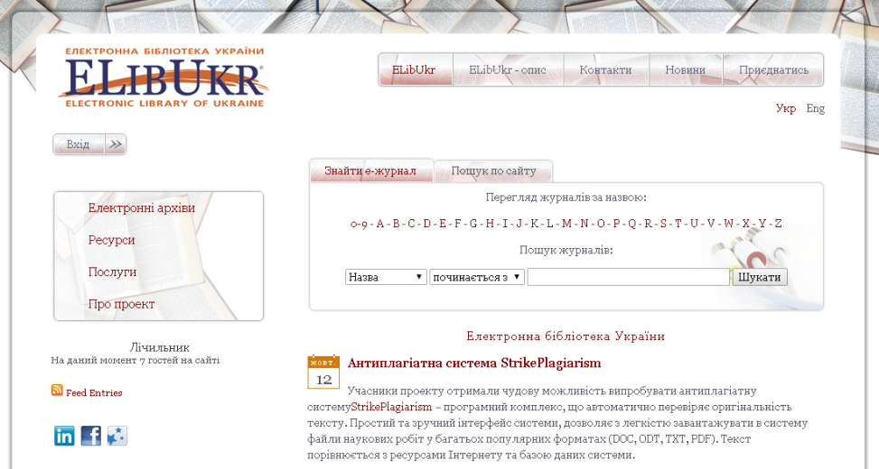
Проект ELibUkr
Інноваційний проект, що об’єднує бібліотеки вищих навчальних закладів, національні бібліотеки та інші організації України.
http://www.elibukr.org

Slide 3
Мета ELibUkr
Забезпечення доступу до світової наукової інформації, створення власних академічних ресурсів, а також інтеграція української науки та бібліотечної справи у світову наукову комунікацію.

Slide 4

Учасники проекту
29 університетів та національна бібліотека

Slide 5
Історія ЕlibUkr
Проект «ЕlibUkr: Електронна бібліотека: Центри знань в університетах України» розпочато у січні 2009 р.

Slide 6

Ініціатор проекту
Києво-Могилянська Фундація Америки, неприбуткова доброчинна організація, метою якої є сприяння розвитку вищої освіти в Україні.

Slide 7

Підтримка проекту
Проект підтримано Регіональною Місією Агентства США з міжнародного розвитку (USAID) в Україні.

Slide 8
Переваги участі в Проекті ELibUkr

Slide 9
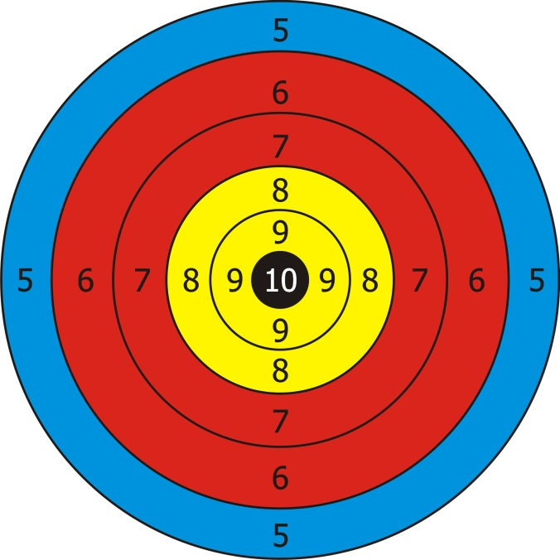
Цільовий пошук ресурсів
Відшукаємо ресурс, який потрібен саме Вашому університету, користувачам Вашої бібліотеки.

Slide 10

Тестовий доступ
Організуємо безкоштовний тестовий доступ до ресурсу на якомога довший період.

Slide 11

Переговори з постачальником
Проведемо переговори з постачальником е-ресурсів та укладемо вигідну для Вашого університету ліцензійну угоду.

Slide 12

Оплата в гривнях
Підготуємо пакет документів для офіційного придбання ресурсу українською мовою, допоможемо здійснити оплату в гривнях.

Slide 13

Популяризація е-ресурсів
Підготуємо тренінг, навчальні та промо-матеріали для популяризації ресурсу у Вашому університеті.

Slide 14

Е-доставка документів
Науковцям та викладачам університетів, що є учасниками проекту, надається послуга ЕДД.

Slide 15
Будь-який університет України може стати учасником ELibUkr:
Прийміть Декларацію про приєднання;
Заповніть Анкету університета-учасника;
Надішліть Декларацію та Анкету:
оригінали – на адресу вул. Г. Сковороди, 2, м. Київ, 04655
електронний варіант – info@elibukr.org

Slide 16
Участь у проекті безкоштовна

Slide 17

Сергій Назаровець
В. о. директора
Наукова бібліотека
Національного університету
«Києво-Могилянська академія»,
Координатор проекту ELibUkr в Україні,
Associate Editor DOAJ
http://www.elibukr.org

